Slide 1
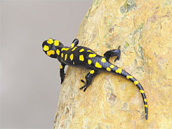
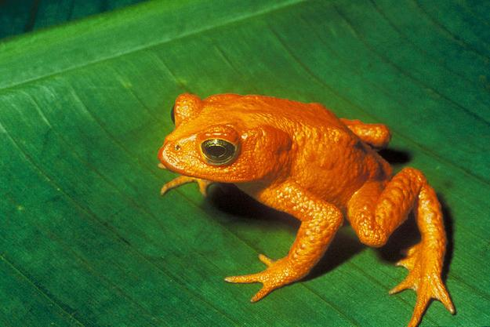
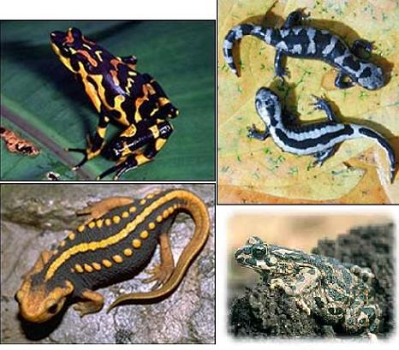
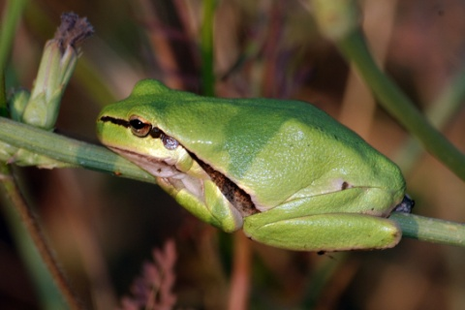
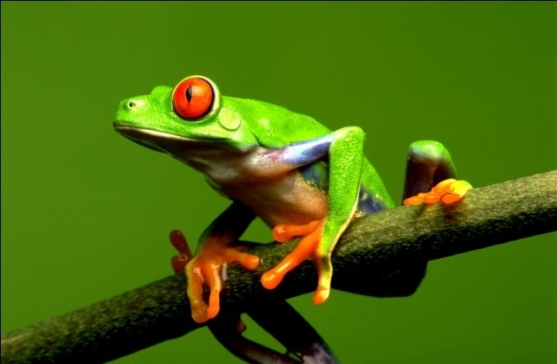
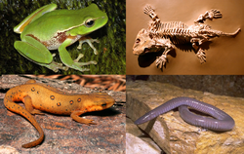
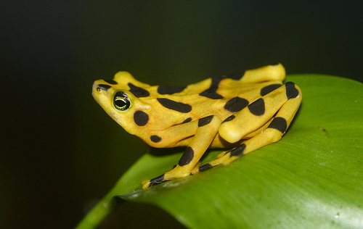
أتحدى واتسلى

Slide 2
1
القائمة الرئيسية
2
3
4
5
6
7
8
9
10
11
13
12
النهاية

Slide 3
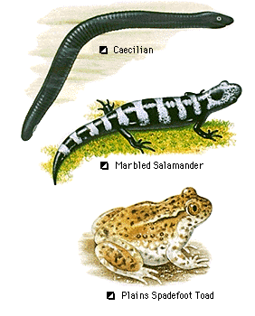
جسم البرمائيات مكسو بجلد جاف يحميها من الجفاف:
صحيح
غير صحيح

Slide 4
اختر الإجابة الصحيحة ...
أحد الحيوانات التالية من البرمائيات :
الحوت
التمساح
السلحفاة
الضفدع

Slide 5
في أي بيئات حياتية تعيش البرمائيات
البحر
المياه واليابسة
الشاطئ
الصحراء

Slide 6
تضع الأنثى لدى معظم البرمائيات البيض في الماء:
غير صحيح
صحيح

Slide 7
اختر الإجابة الصحيحة ...
جسم البرمائيات مكسو بجلد رقيق و __________.
جاف
خشن
رطب

Slide 8
أكمل الناقص:
لدى معظم البرمائيات تضع الأنثى __________ في الماء.
صغارها
بيوضها

Slide 9
صح أم خطأ...
مبنى جسم الشرغوف يشبه تماماً مبنى جسم البرمائي البالغ؟
غير صحيح
صحيح

Slide 10
صح أم خطأ...
تتنفس صغار البرمائيات (الشراغيف) في الماء بواسطة الخياشيم والجلد
غير صحيح
صحيح

Slide 11
تعيش البرمائيات البالغة على __________ وأيضاً
في الـ ___________.
الرمال،الغابة
الشاطئ،البحر
الاشجار،الصحراء
اليابسة،المياه

Slide 12
من البيض التي يضعها العلجوم (ضفدع الجبل) داخل الماء تتطوّر شراغيف.
غير صحيح
صحيح

Slide 13
تعيش البرمائيات الصغيرة (الشراغيف) في الـ ___________.
الغابة
المياه
العش

Slide 14
اختر الإجابة الصحيحة ...
لماذا تسمى البرمائيات بهذا الاسم؟
لانه يمكنها العيض في المياه والبحار
لانه يمكنها العيش في البر وداخل المياه
جميع الاجابات خاطئة
لانها تعيش في الصحراء والغابة

Slide 15
صح أم خطأ ...
هل كل من يستطيع العيش في الماء وايضاً عل اليابسة هو حيوان برمائي ينتمي الى فئة البرمائيات؟
غير صحيح
صحيح

Slide 16
أحسنت إلى الأمام

Slide 17
لا بأس، لا تيأس فهنالك فرص أخرى

Slide 18
أحسنت إلى الأمام

Slide 19
يا لك من ذكي أتمنى لك دوام التقدم المستمر ممتاز

Slide 20
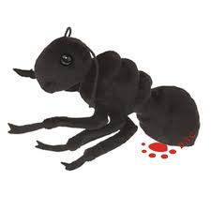
لا بأس

Slide 21
شكراً لمشاركتكم

Slide 22
عرض مقطع فيديو عن البرمائيات
:
http://www.youtube.com/watch?v=JEX8ooNy3xo

